Slide 1

REPORT
界面原型迭代报告
小组：22
时间：6.30
组长：成员A 组员：成员B、成员C、成员D、成员E

Slide 2
PPT下载 http://www.1ppt.com/xiazai/
目录
CATALOG
01
项目背景
项目介绍
03
Background
introduction
02
功能特性
迭代评估
04
characteristic
assess

Slide 3

PART-01
项目背景
Background
Notes:
模板来自于：第一PPT https://www.1ppt.com/

Slide 4
项目背景
心理健康需求激增
匿名化市场空白
政策支持
近年来，大学生心理问题（如抑郁、焦虑）发生率显著上升，但传统心理咨询存在“污名化”和“资源不足”问题。
现有心理咨询平台多为实名制，缺乏真正保护隐私的校园心理健康产品。
教育部要求高校加强心理健康服务，数字化干预手段符合智慧校园建设趋势。

Slide 5
项目背景
缺乏有效干预
缺少重视意识
当前社会缺乏对青少年心理健康的有效干预措施，学生也担心隐私泄露或社会偏见，不愿主动寻求心理帮助，导致早期心理问题未被发现和干预。
青少年心理健康成为社会问题
大部分家庭和学校缺乏对心理问题的重视和处理经验，很多学生的心理健康出现问题因此逐渐加剧。
因为社会、学业、家庭等各方面压力，青少年因心理健康问题引发的各类社会问题频发

Slide 6
PART-02
项目介绍
introduction

Slide 7
产品定位
功能
01
情绪记录、AI陪伴、社区分享互助及分级危机干预
03
目标用户
02
价值
高校学生，尤其是存在心理困扰但不愿实名求助的群体
以“轻量互助+智能预警”为核心，构建了从日常情绪管理到危机干预的服务闭环，与校园现有心理健康体系形成互补。

Slide 8
功能介绍
情绪记录与分析
树洞社区
紧急预警干预
用户可以在网站进行每日心情打卡记录，AI提供每日只能分析与建议
提供匿名社区，用户可以无负担在社区内分享心情与生活，与他人畅快交流
针对用户每日心情记录，若连续一段时间存在危险情绪，自动触发紧急预警并考虑实施适当干预
AI虚拟陪伴
校园服务联动
通过AI对话交流以及资源分享，为用户提供贴心的陪伴与支持
为用户提供学校的心理资源与设施，确保用户的良好使用体验。

Slide 9
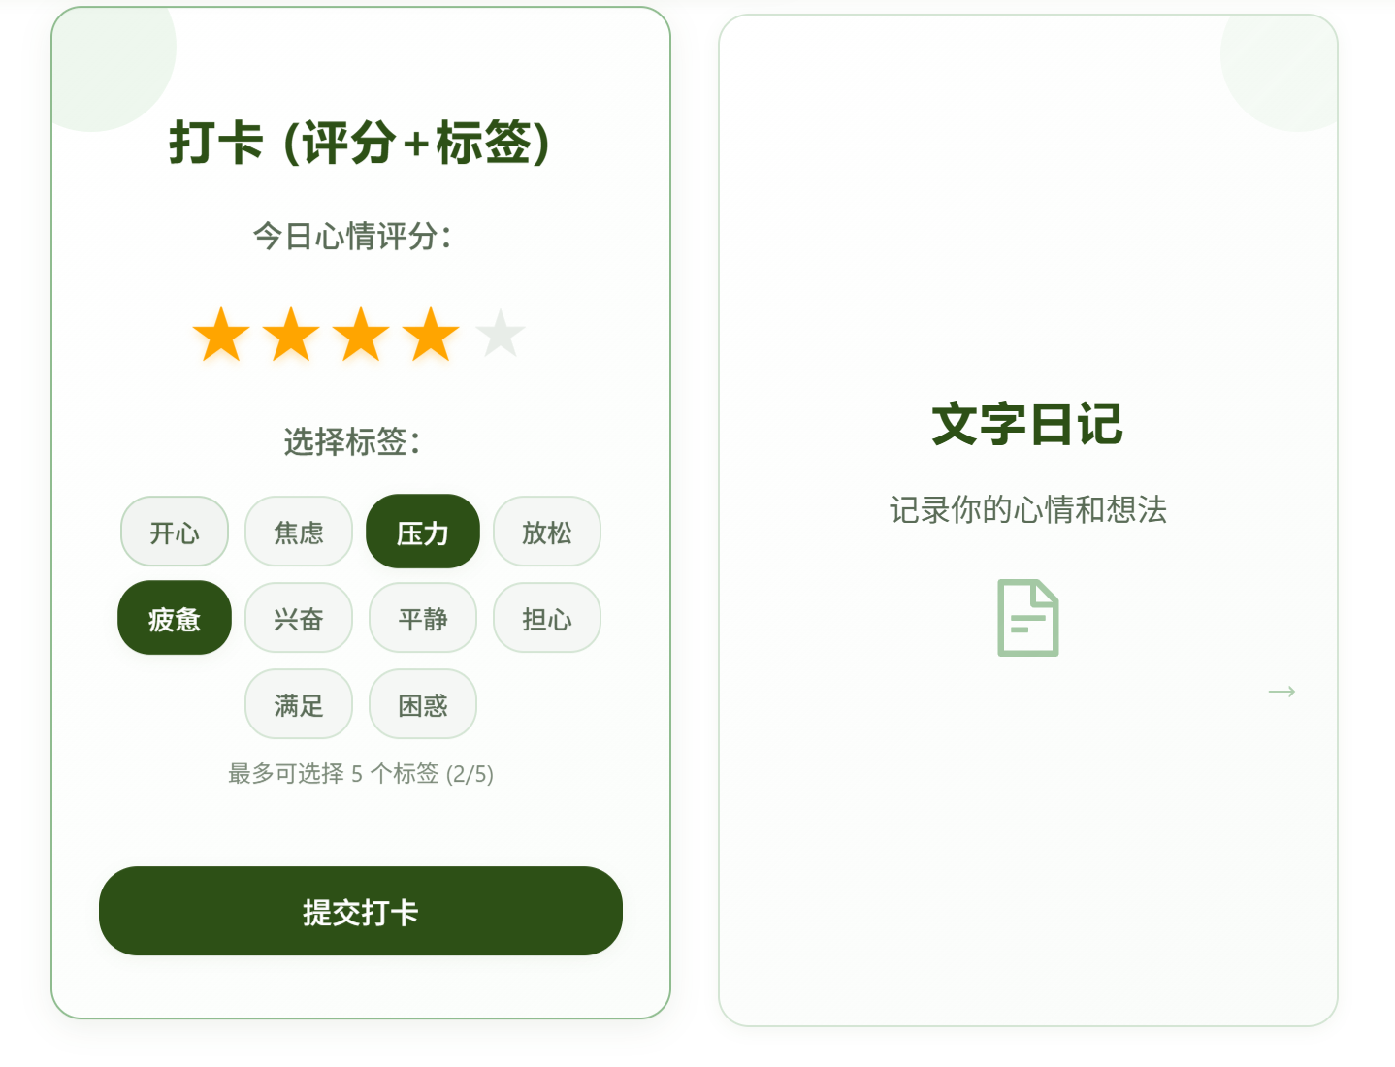
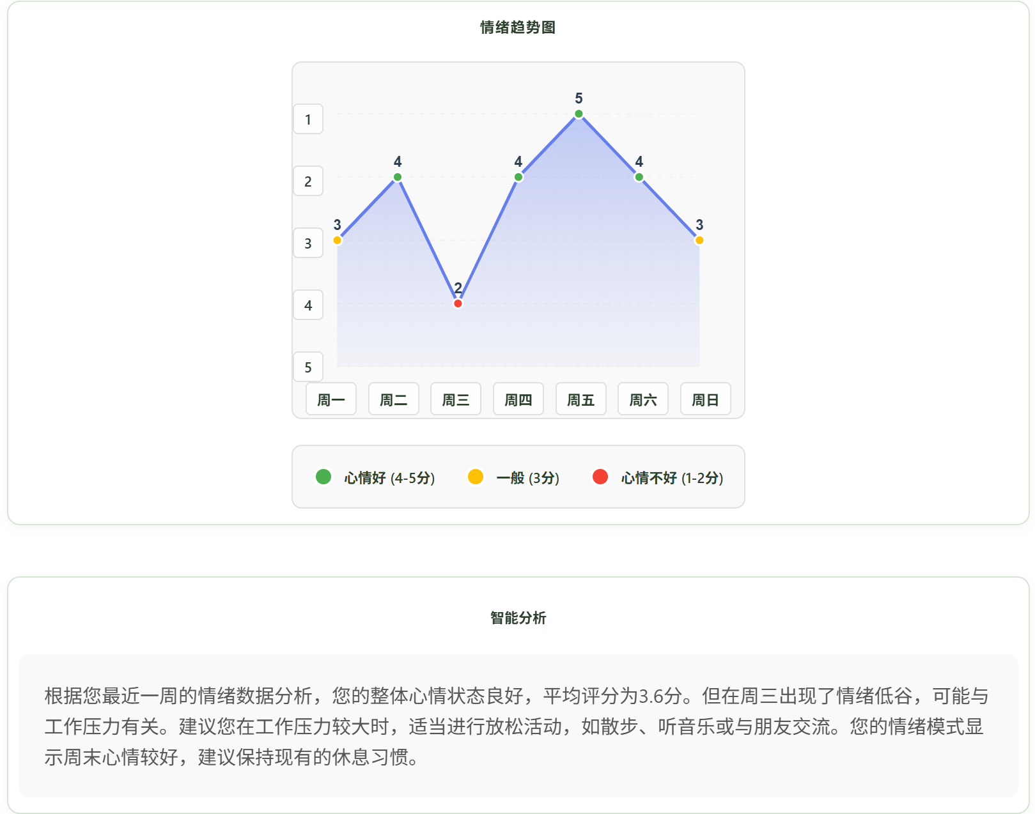
项目介绍
情绪记录与分析
用户可以在网站内进行每日心情打卡与文字日记记录，所有打卡记录与日记都确保保密存储，确保用户信息安全

Slide 10
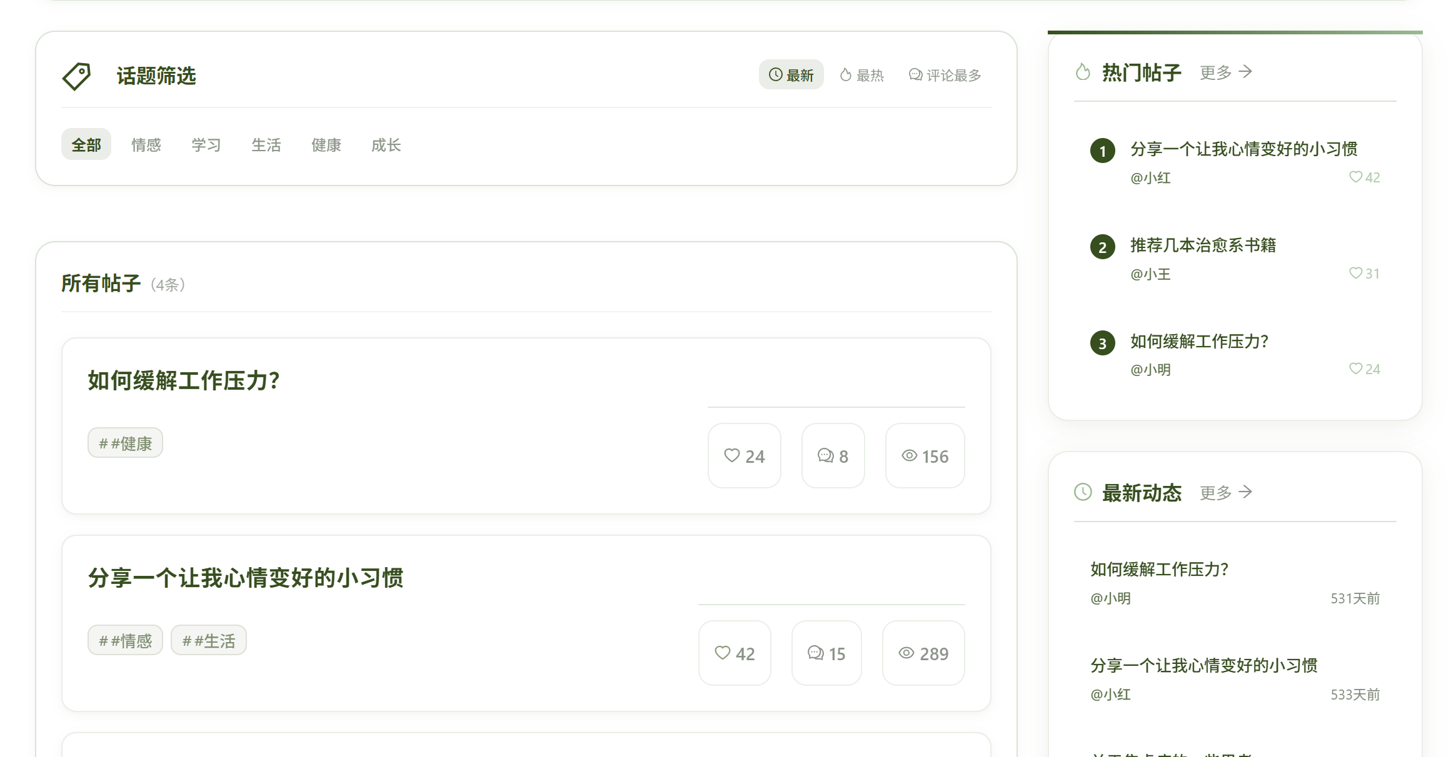
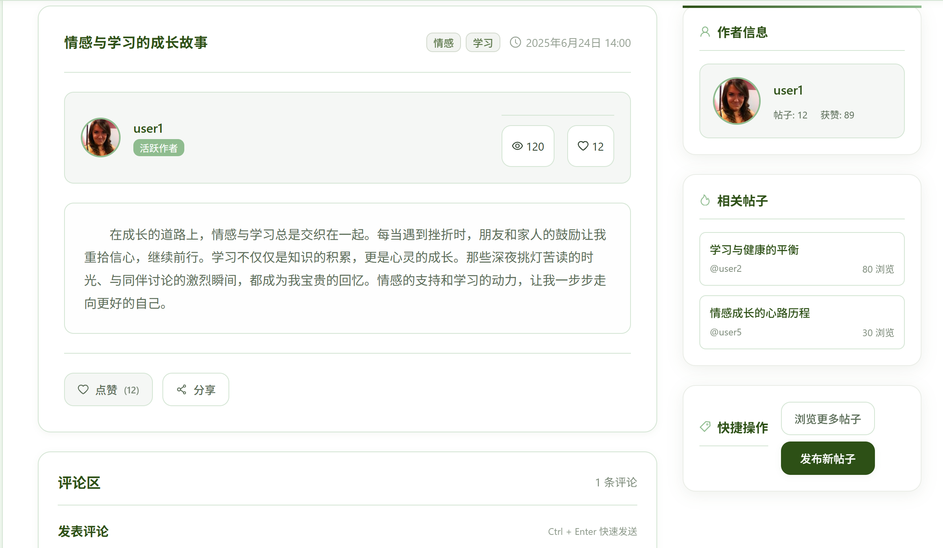
项目介绍
树洞社区
为用户提供完全匿名的社区服务，可以在此分享自己的生活，心情，并畅快地与他人交流感兴趣的主题。

Slide 11
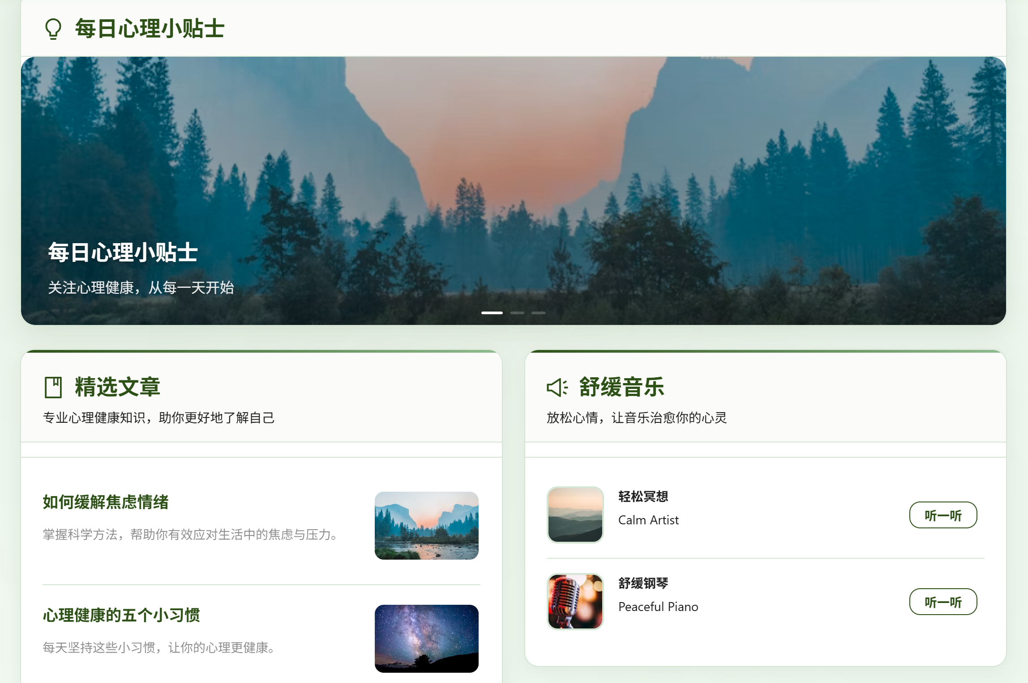
项目介绍
丰富的心理资源
为用户提供各类与心理知识相关的文章、生活小贴士、适合放松的音乐等，让用户在需要帮助或放松时能够有充分的资源。每天还会根据用户的心理状态推送不同的内容。

Slide 12

项目介绍
个人信息维护
用户的各类信息都可以自行维护，所有信息加密储存，确保不会泄露，且用户可以自行选择是否展示个人资料，给予用户充分的自主性。

Slide 13
PART-03
项目特性
characteristic

Slide 14




项目特性
匿名身份管理
主动识别心理风险
便捷匿名社区
AI技术应用
学号脱敏注册，经SHA-256加密存储，仅在紧急情况下供校方联动使用
基于NLP分析文字日记的情绪倾向，主动识别心理风险，提供及时干预。
支持纯文本匿名发帖，高共鸣帖子按点赞数+情绪相似度加权置顶，促进用户间情感互助，减少孤独感。
接入AI实时分析用户状态，推荐合适心里资源，提供AI实时陪伴，实现个性化服务。

Slide 15
竞品对比
现有校园心理咨询系统
商业心理健康APP
（如“壹心理”）
社交平台树洞功能
（如微博超话）
与教务系统深度集成，但采用实名制，因而使用率较低，且不提供AI预警功能。
专业内容丰富，用户基数大，但无校园场景定制，缺少与学校应急系统的联动机制。
用户自发参与度高，但缺乏内容审核，无专业干预能力，隐私风险、安全风险较高。

Slide 16
项目优势
绝对隐私保护
高危用户即时识别
安全社区服务
AI技术应用
校方联动
学号脱敏注册，SHA-256加密学号，前端仅显示虚拟ID。
BERT模型实时扫描文本，分析用户心理状况并分级触发预警。
保护社区用户信息，借助AI对社区内容进行安全审核与监控，确保内容的合理、健康。
接入AI实时分析用户状态，推荐合适心里资源，提供AI实时陪伴，实现个性化服务。
将潜在的危险用户及时通知校方，随时重点关注。确保心理状况存在问题的用户都能及时被校方注意并给予合适的处理。

Slide 17
PART-04
迭代评估
access

Slide 18
迭代进程
界面原型设计与初版界面开发
6.23完成界面原型设计，6.24-6.25完成初版前端界面开发。
第一次测试
测试初版界面是否符合需求，是否贴合项目主题，是否存在bug
前端界面修改与代码重构
针对第一次测试中发现的问题，对前端界面进行修改并添加一些内容。同时重构代码方便后续与后端接入。
第二次测试
测试第二版前端界面是否符合需求，是否存在bug。

Slide 19



迭代评估
初版前端界面的设计不够详细，导致大家在实现时格式，布局和配色不够统一，后续进行了格式统一和布局优化。
第一次测试
前端界面设计目前符合要求和设计预期，不存在运行bug。
第二次测试
小组成员基本完成了后端所需新技术的学习，已经开始了后端开发
新技术学习

Slide 20
谢谢观看
小组：22
时间：6.30
组长：成员A 组员：成员B、成员C、成员D、成员E

